Slide 1










(+593) 99 583 8626

Slide 2



ADVENTISTA DEL SÉPTIMO DÍA
MOVIMIENTO DE REFORMA

Slide 3





Asiste Puntual
Cada sábado 9:00am (Ecuador) por:
ASDMR ECUADOR
Unión Ecuatoriana ASDMR
Registro
de Asistencia

Slide 4

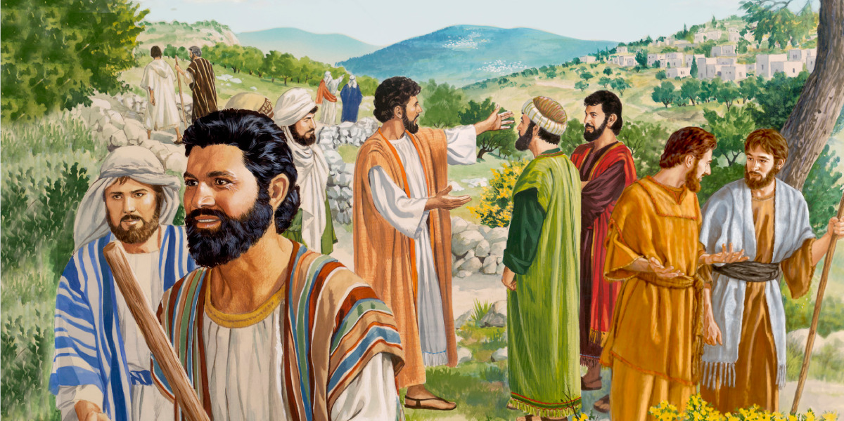


La lección de los niños para hoy es:
Acogiendo la cosecha de almas
Sábado, 27 de diciembre de 2025

Slide 5

Acogiendo la cosecha de almas
Sábado, 27 de diciembre de 2025
Lección 13

Slide 6



Verso bíblico de memoria
“Ve por los caminos y por los vallados, y fuérzalos a entrar, para que se llene mi casa.”
(Lucas 14:23, segunda parte)
Idea central
“Todo el que aceptó el Evangelio, recibió una verdad sagrada para impartirla al mundo. El pueblo fiel de Dios fué siempre constituido por misioneros activos...”
Los Hechos de los Apóstoles, p. 90.
Sábado, 27 de diciembre de 2025
Introducción

Slide 7
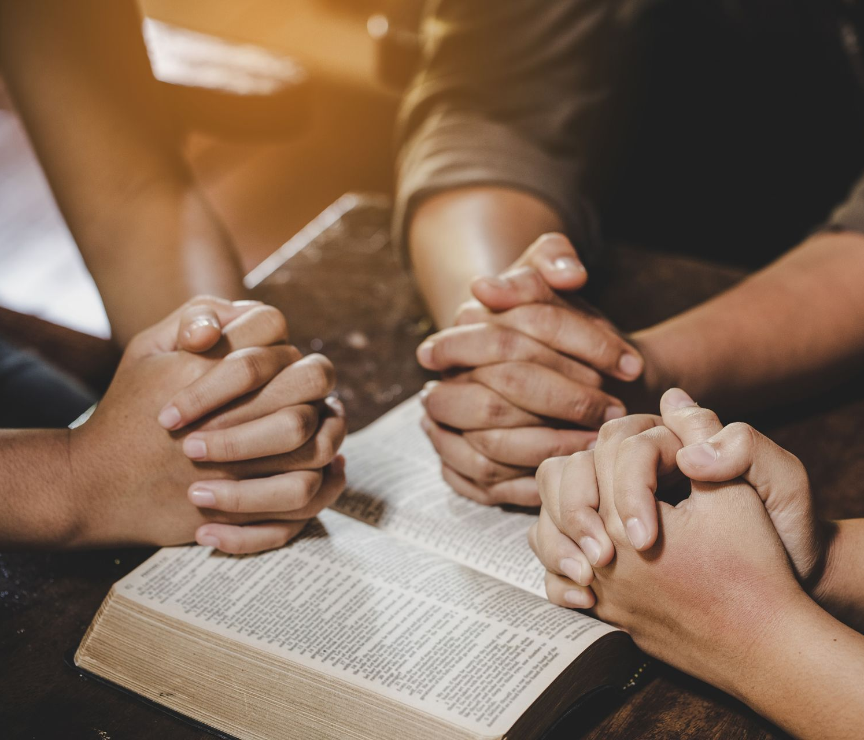
Describa la preparación espiritual necesaria para un esfuerzo misionero fructífero
La preparación para un esfuerzo misionero fructífero consiste en la entrega personal a Dios, la unidad espiritual de los creyentes sostenida por la oración y la fe en la promesa del Espíritu Santo…
…de esta preparación depende que la iglesia sea librada de disensiones internas y resentimientos, y que, en su lugar, se manifieste un profundo y sincero anhelo por la salvación de las almas.
Preparando la familia de Dios
Domingo

Slide 8
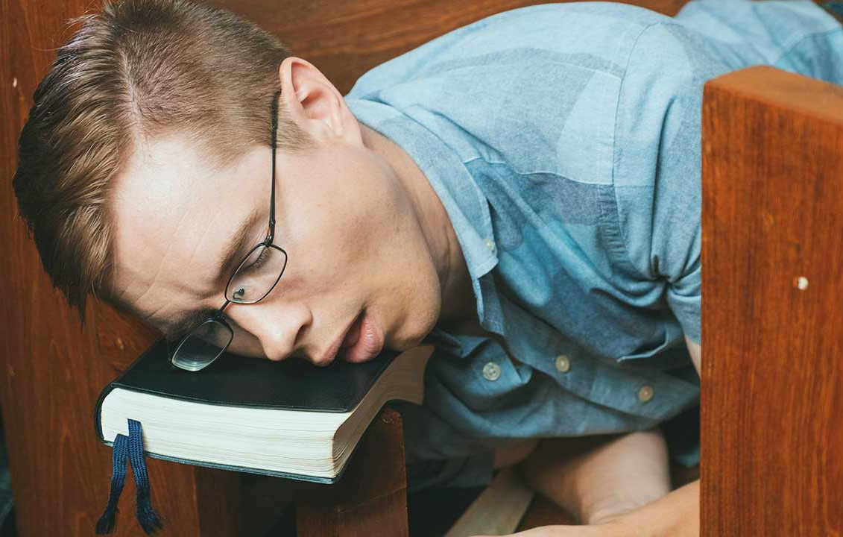
Entre las enfermedades se encuentran: los intereses temporales, el egoísmo, la comodidad, la falta de amor práctico y compasivo…
…esta negligencia espiritual e indiferencia por las almas provoca la indignación del cielo y revela una iglesia sin condiciones de recibir de manera segura a nuevos conversos.
Describa las enfermedades espirituales que la iglesia debe superar por completo antes de que multitudes de nuevos conversos puedan ingresar de forma segura en sus filas
Preparación para la cosecha
Lunes

Slide 9
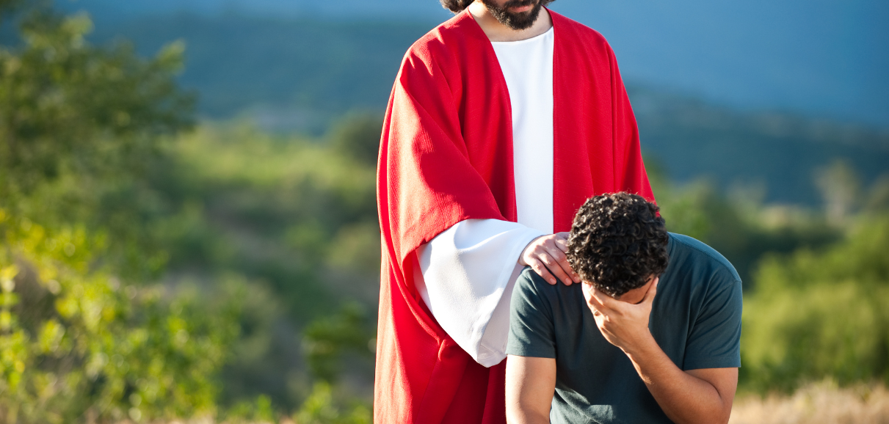
¿Quiénes han de ser incluidos en la recepción de la gracia de Dios?
La gracia de Dios es universal en su alcance, no está limitada por raza, nación, condición social, etc.…
…Cristo mismo dio ejemplo de aquello pues, aunque recibió el rechazó de Israel, no anuló la invitación divina para ellos…
…porque todo aquel que se acerca a Cristo con fe y arrepentimiento puede ser reconciliado con Dios y recibir la vida eterna.
Preparación para la cosecha
Lunes

Slide 10

Dios nunca ha dejado sin testimonio a aquellos que, aun sin conocer plenamente la verdad revelada, le buscan con un corazón sincero…
…para ellos, el plan de Dios es conducirlos progresivamente a una revelación más completa de la verdad, y mediante la obra misionera incorporarlos plenamente a su reino.
“Dios tiene en reserva un firmamento de escogidos que brillarán en medio de las tinieblas…”
Describa el plan de Dios para los no creyentes de corazón honesto – gentiles, paganos – que, en su interior, ya le buscan.
Buscando al extraviado
Martes

Slide 11

¿Qué significa creer – en contraste con la presunción?
Creer implica que la Palabra de Dios y su Ley están en el corazón, gobiernan la vida diaria y se reflejan constantemente en las acciones, conversaciones y decisiones…
…la presunción, en contraste, es una falsa fe que pretende reclamar las promesas de Dios sin someterse a su voluntad.
¿Qué promesa hace Dios a todos los que creen?
A todo aquel que confiesa a Jesús como su Señor y mantiene una relación viva con El…
…Dios le promete la seguridad de la salvación y plena aceptación delante de su presencia.
Buscando al extraviado
Martes

Slide 12
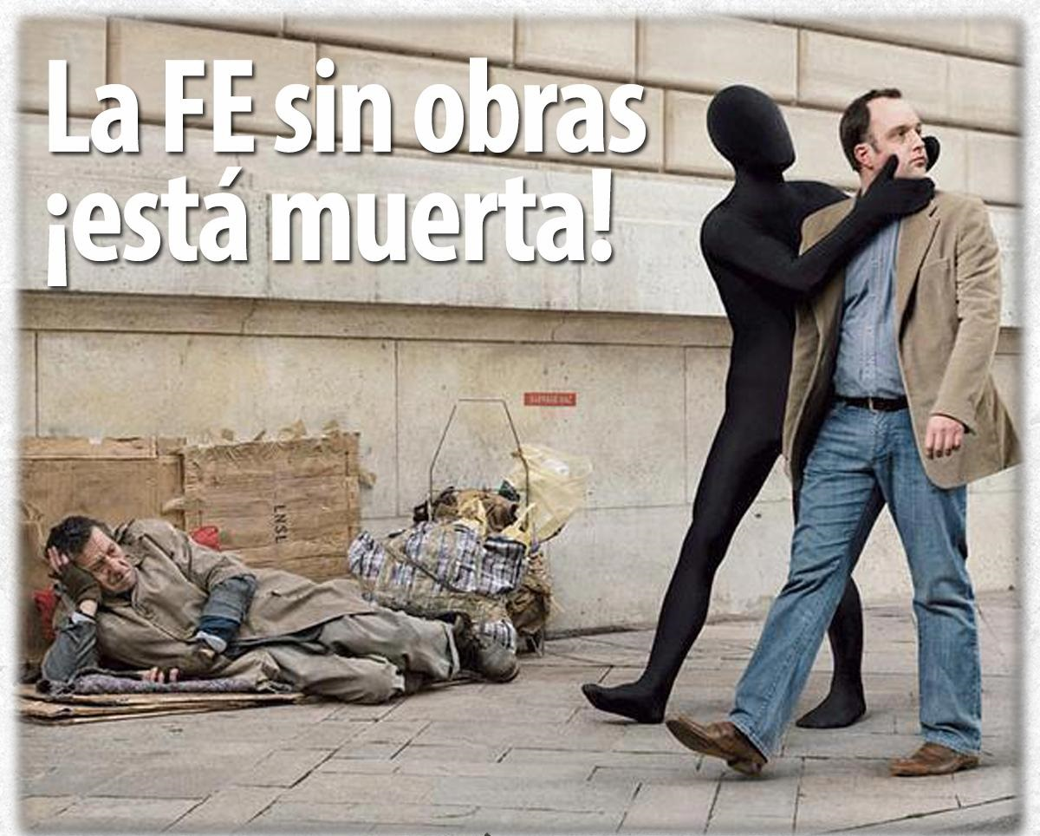
¿Cómo se distingue la fe verdadera de la fe falsa?
La fe falsa puede reconocer doctrinas correctas, pero no persevera en la obediencia ni refleja el carácter de Cristo…
…en contraste, la fe verdadera impulsa al creyente a obrar motivado por el amor, pues ha contemplado a Cristo en la cruz…
…es así que, cuando una persona se aferra a Cristo por la fe, esta lo conduce a una transformación progresiva del carácter.
Fe genuina
Miércoles

Slide 13
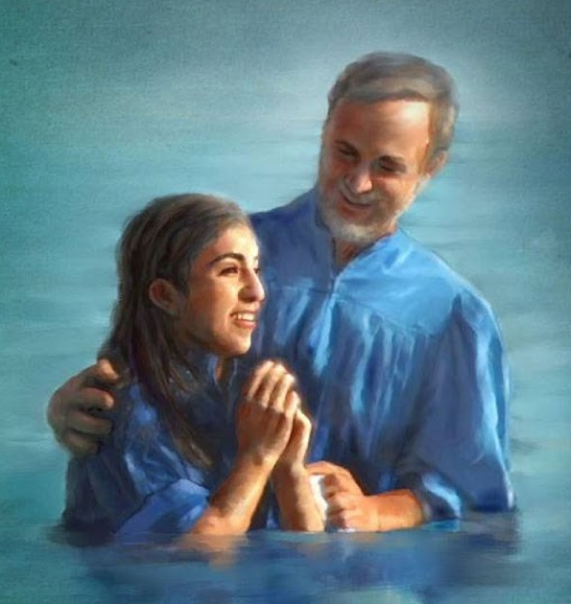
Explique el verdadero significado de lo que en realidad representa el bautismo
El bautismo no es un acto mágico que limpia el pecado, sino el símbolo visible de una decisión interior de apartarse del pecado y volverse a Dios…
…simboliza la muerte del viejo hombre, dominado por el pecado, y el comienzo de una vida renovada bajo el señorío de Cristo…
…representa un arrepentimiento genuino y el compromiso consciente de fidelidad del creyente con Dios.
Fe genuina
Miércoles

Slide 14

¿Qué debe ser evidente en la vida de un creyente antes del bautismo?
Debe ser evidente un arrepentimiento genuino, una fe sincera en Cristo, una comprensión consciente del significado del bautismo…
…y un cambio visible de actitud y dirección de vida, demostrando que ha renunciado al pecado y ha decidido vivir como hijo del reino de Dios.
Recogiendo la cosecha de almas
Miércoles

Slide 15
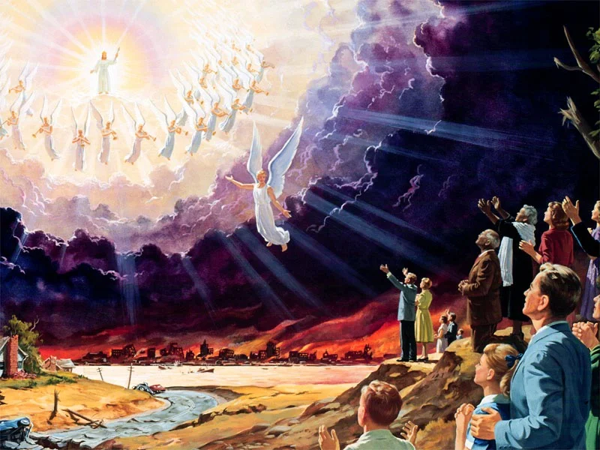
¿Qué promesa es dada a los creyentes genuinos y bajo que condición?
La promesa dada a los creyentes genuinos es la salvación y la vida eterna en Cristo, y asegura que nadie podrá arrebatarlos de su mano…
…esta seguridad se recibe bajo la condición de perseverar hasta el fin en una fe viva, confiando en sus promesas…
…escuchando su voz y siguiéndole en obediencia, pues solo bajo una dependencia constante de Cristo se asegura la promesa.
Recogiendo la cosecha de almas
Jueves

Slide 16





La preparación necesaria para cumplir la gran comisión y proclamar el Evangelio con gran poder implica una experiencia personal y grupal de transformación, sostenida por la oración y la justicia de Cristo.
Las enfermedades espirituales que la iglesia debe superar para la gran cosecha de almas incluyen la mundanalidad, la negligencia espiritual, la pérdida del sentido de urgencia por la salvación de las almas y la falta de amor práctico.
La misión de la iglesia es salir al encuentro de las almas honestas que aún sin conocer la plenamente la verdad buscan a Dios, reconociendo que, el Espíritu Santo ya está obrando en sus corazones para conducirlas hacia una luz mayor.
La fe genuina es una experiencia transformadora que va más allá del simple conocimiento doctrinal, pues nace de la contemplación de Cristo, se expresa mediante el amor y se evidencia en una vida de obediencia y servicio.
El bautismo no es un rito meramente externo, sino la expresión pública de un arrepentimiento genuino, de la muerte al pecado y del inicio de una nueva vida de obediencia a Cristo, al reconocerlo como Señor y Salvador.
Afirmo lo que aprendí
Resumen

Slide 17

Avanzo
Creo que Dios está llamando a muchos corazones y espera que su iglesia participe activamente en la recogida final de almas.
al tomar buenas decisiones
¡Decido estar listo y disponible para colaborar en la obra del Señor, usando mis dones para atraer a otros a su reino!
Aplico a mi vida lo que aprendí
Decisión

Slide 18


Soy Mayordomo:
Planifico mi ofrenda
Para transferencias bancarias:
Banco Pacífico
Cuenta Corriente #637254
Banco Pichincha
Cuenta de Ahorros #3735728600
RUC: 1790984362001
ADVENTISTAS DEL SÉPTIMO DÍA MOVIMIENTO DE REFORMA UNION ECUATORIANA
DIEZMOS
OFRENDAS
Mayordomía

